Slide 1
Outil d’aide à la décision: Partager les objectifs aux soins intensifs
Cet outil d’aide à la décision a été développé avec des patients et leur famille à l’Unité des soins intensifs de l’Hôtel Dieu de Lévis
Pour les patients et leur famille l’Unité des soins intensifs (USI)
Dernière mise à jour le 28 février 2017

Slide 2
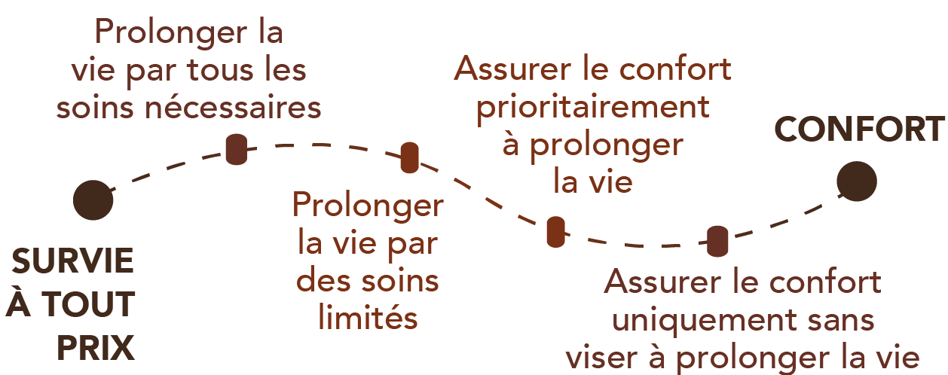
Introduction
Que se passera-t-il après cette discussion?
Aux soins intensifs, il est important que nous comprenions vos objectifs pour que les soins qui nous vous offrons respectent votre état de santé et vos volontés. Il existe quatre objectifs de soins.
Votre médecin va discuter avec vous de vos volontés, de votre niveau d’autonomie actuel et anticipé. Ensemble, vous allez prendre des décisions sur vos objectifs de soins et plus particulièrement sur:
1: la réanimation cardiorespiratoire (ou réanimation)
2: la ventilation mécanique invasive (ou être branché à un respirateur artificiel)
Vos objectifs de soins seront inscrits à votre
dossier et l’équipe des soins intensifs va planifier vos soins avec vous.
Si vous refusez des interventions telles que la réanimation cardiorespiratoire et la ventilation mécanique invasive ou si ces interventions ne peuvent pas prolonger votre vie, vous allez tout de même continuer à recevoir les meilleurs soins.
Vous pouvez changer d’idée en le faisant savoir à un membre de l’équipe.
2
11

Slide 3
Sommaire
Vos volontés et niveau d’autonomie
actuelle et anticipée
Ce document vous a présenté deux interventions. De plus, vous avez réfléchi à vos volontés et à votre niveau d’autonomie actuel et anticipé.
À présent, si votre cœur cesse de battre, voudriez-vous que la réanimation
cardiorespiratoire soit tentée?
Oui Non Indécis
À présent, si vous ne pouvez plus respirer par vous mêmes, voudriez-vous recevoir de la ventilation mécanique invasive ?
Oui Non Indécis
Notes
Voici quelques questions qui aideront l’équipe soignante à vous connaître.
Connaissez-vous quelqu’un qui a vécu la réanimation cardiorespiratoire et/ou la ventilation mécanique invasive ?
Quelles sont vos volontés en lien avec la réanimation cardiorespiratoire et la ventilation mécanique invasive?
10
3

Slide 4
Quels sont les bénéfices et les risques
de la ventilation mécanique invasive ?
Avant cette hospitalisation, faisiez-vous vos activités de la vie quotidienne : (Cochez la ou les réponses qui s’appliquent)
Les patients qui sont maintenus en vie avec de la ventilation mécanique invasive peuvent quand même mourir. Les chances de survie sont plus élevées, mais certains survivants vivent avec des séquelles importantes.
 | ✔
sans aide ?
avec des aides techniques ? (ex : canne, marchette)
avec des aménagements ? (ex : rampe d’accès)
avec de l’aide humaine ? (ex : proche aidant, CLSC)
BÉNÉFICES | RISQUES
Peut prévenir une mort immédiate | Complications (ex : pneumonie)oo
Pouvoir peut-être retrouver votre niveau d’autonomie actuel et quitter l’hôpital | Souffrances psychologiques et physiques
Si vous perdez de l’autonomie suite à cette hospitalisation, accepteriez-vous de vivre : (Cochez la ou les réponses qui s’appliquent)
 | ✔
à la maison avec de l’aide ?
dans une résidence pour personnes semi-autonomes ?
dans une résidence pour personnes non-autonomes ? (ex: CHSLD)
Si vous refusez cette intervention ou elle ne peut pas prolonger votre vie, d’autres interventions moins agressives et moins efficaces pourraient vous être offertes. Si vous les refusez ou si elles ne peuvent pas prolonger votre vie, vous allez toujours continuer à recevoir des soins pour réduire la souffrance et la douleur (soins palliatifs).
4
9

Slide 5
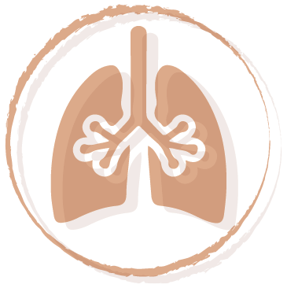
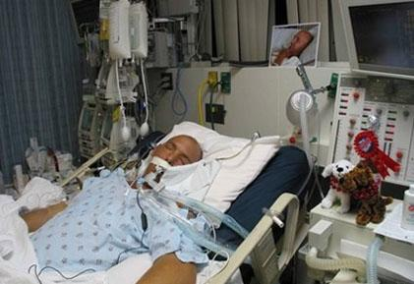
Intervention #2 La ventilation mécanique invasive
Qu’est-ce qui rendrait le prolongement de votre vie inacceptable ?
(vous pouvez choisir plusieurs items)
La ventilation mécanique invasive est réalisée à l’aide d’une machine qui pousse l’oxygène vers les poumons à travers un tube respiratoire qui est installé par la bouche ou le cou.
La ventilation mécanique invasive en elle-même ne guérit pas le problème respiratoire. Elle permet de garder le patient en vie pendant que l’équipe médicale tente de guérir le problème respiratoire.Durant la ventilation mécanique invasive, des médicaments sont donnés pour réduire l’inconfort. Pendant ce temps, le patient ne peut pas parler ou manger.
 | ✔
ne plus être capable de communiquer
ne plus avoir le contrôle de mes soins personnels
être alité,
Avant la lecture de ce document, aviez-vous déjà réfléchi à propos de:
 | oui | non
la réanimation cardiorespiratoire?
la ventilation mécanique invasive?
ce qui rendrait le prolongement de votre vie inacceptable ?
Avez-vous noté ces réflexions à quelque part? (ex : testament biologique)
8
5

Slide 6
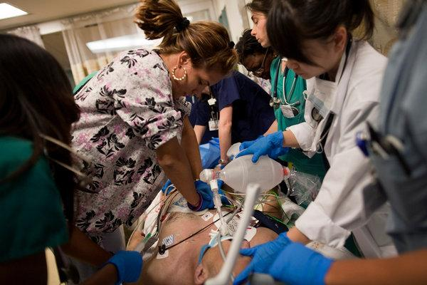
Intervention #1 La réanimation cardiorespiratoire
Quels sont les bénéfices et
les risques de la réanimation cardiorespiratoire ?
La réanimation cardiorespiratoire est un ensemble d’interventions réalisées pour tenter de ressusciter une personne dont le cœur a cessé de battre.
Quand la réanimation cardiorespiratoire est pratiquée à l’hôpital :
1. La circulation sanguine est maintenue en exerçant un massage cardiaque,
2. Un tube est inséré dans la bouche pour faciliter la respiration (intubation et ventilation mécanique invasive),
3. Des chocs électriques (défibrillation) peuvent être utilisés,
4. des médicaments sont administrés.
Si le cœur d’une personne cesse de battre et que rien n’est fait, la personne décède. Si la réanimation cardiorespiratoire est tentée, la personne a entre 0 et 30% de chance de survivre selon sa condition médicale¹.
BÉNÉFICES | RISQUES
Peut prévenir une mort immédiate | Dommages au cerveau
Pouvoir peut-être retrouver votre niveau d’autonomie actuel et quitter l’hôpital | Fracture de côtes
Votre médecin pourra vous expliquer vos chances de survie et votre niveau d’autonomie anticipé suite à la réanimation cardiorespiratoire.
¹ Ebell et al., 2014 et Canadian Researchers at the End-of-Life Network
6
7

